Slide 1

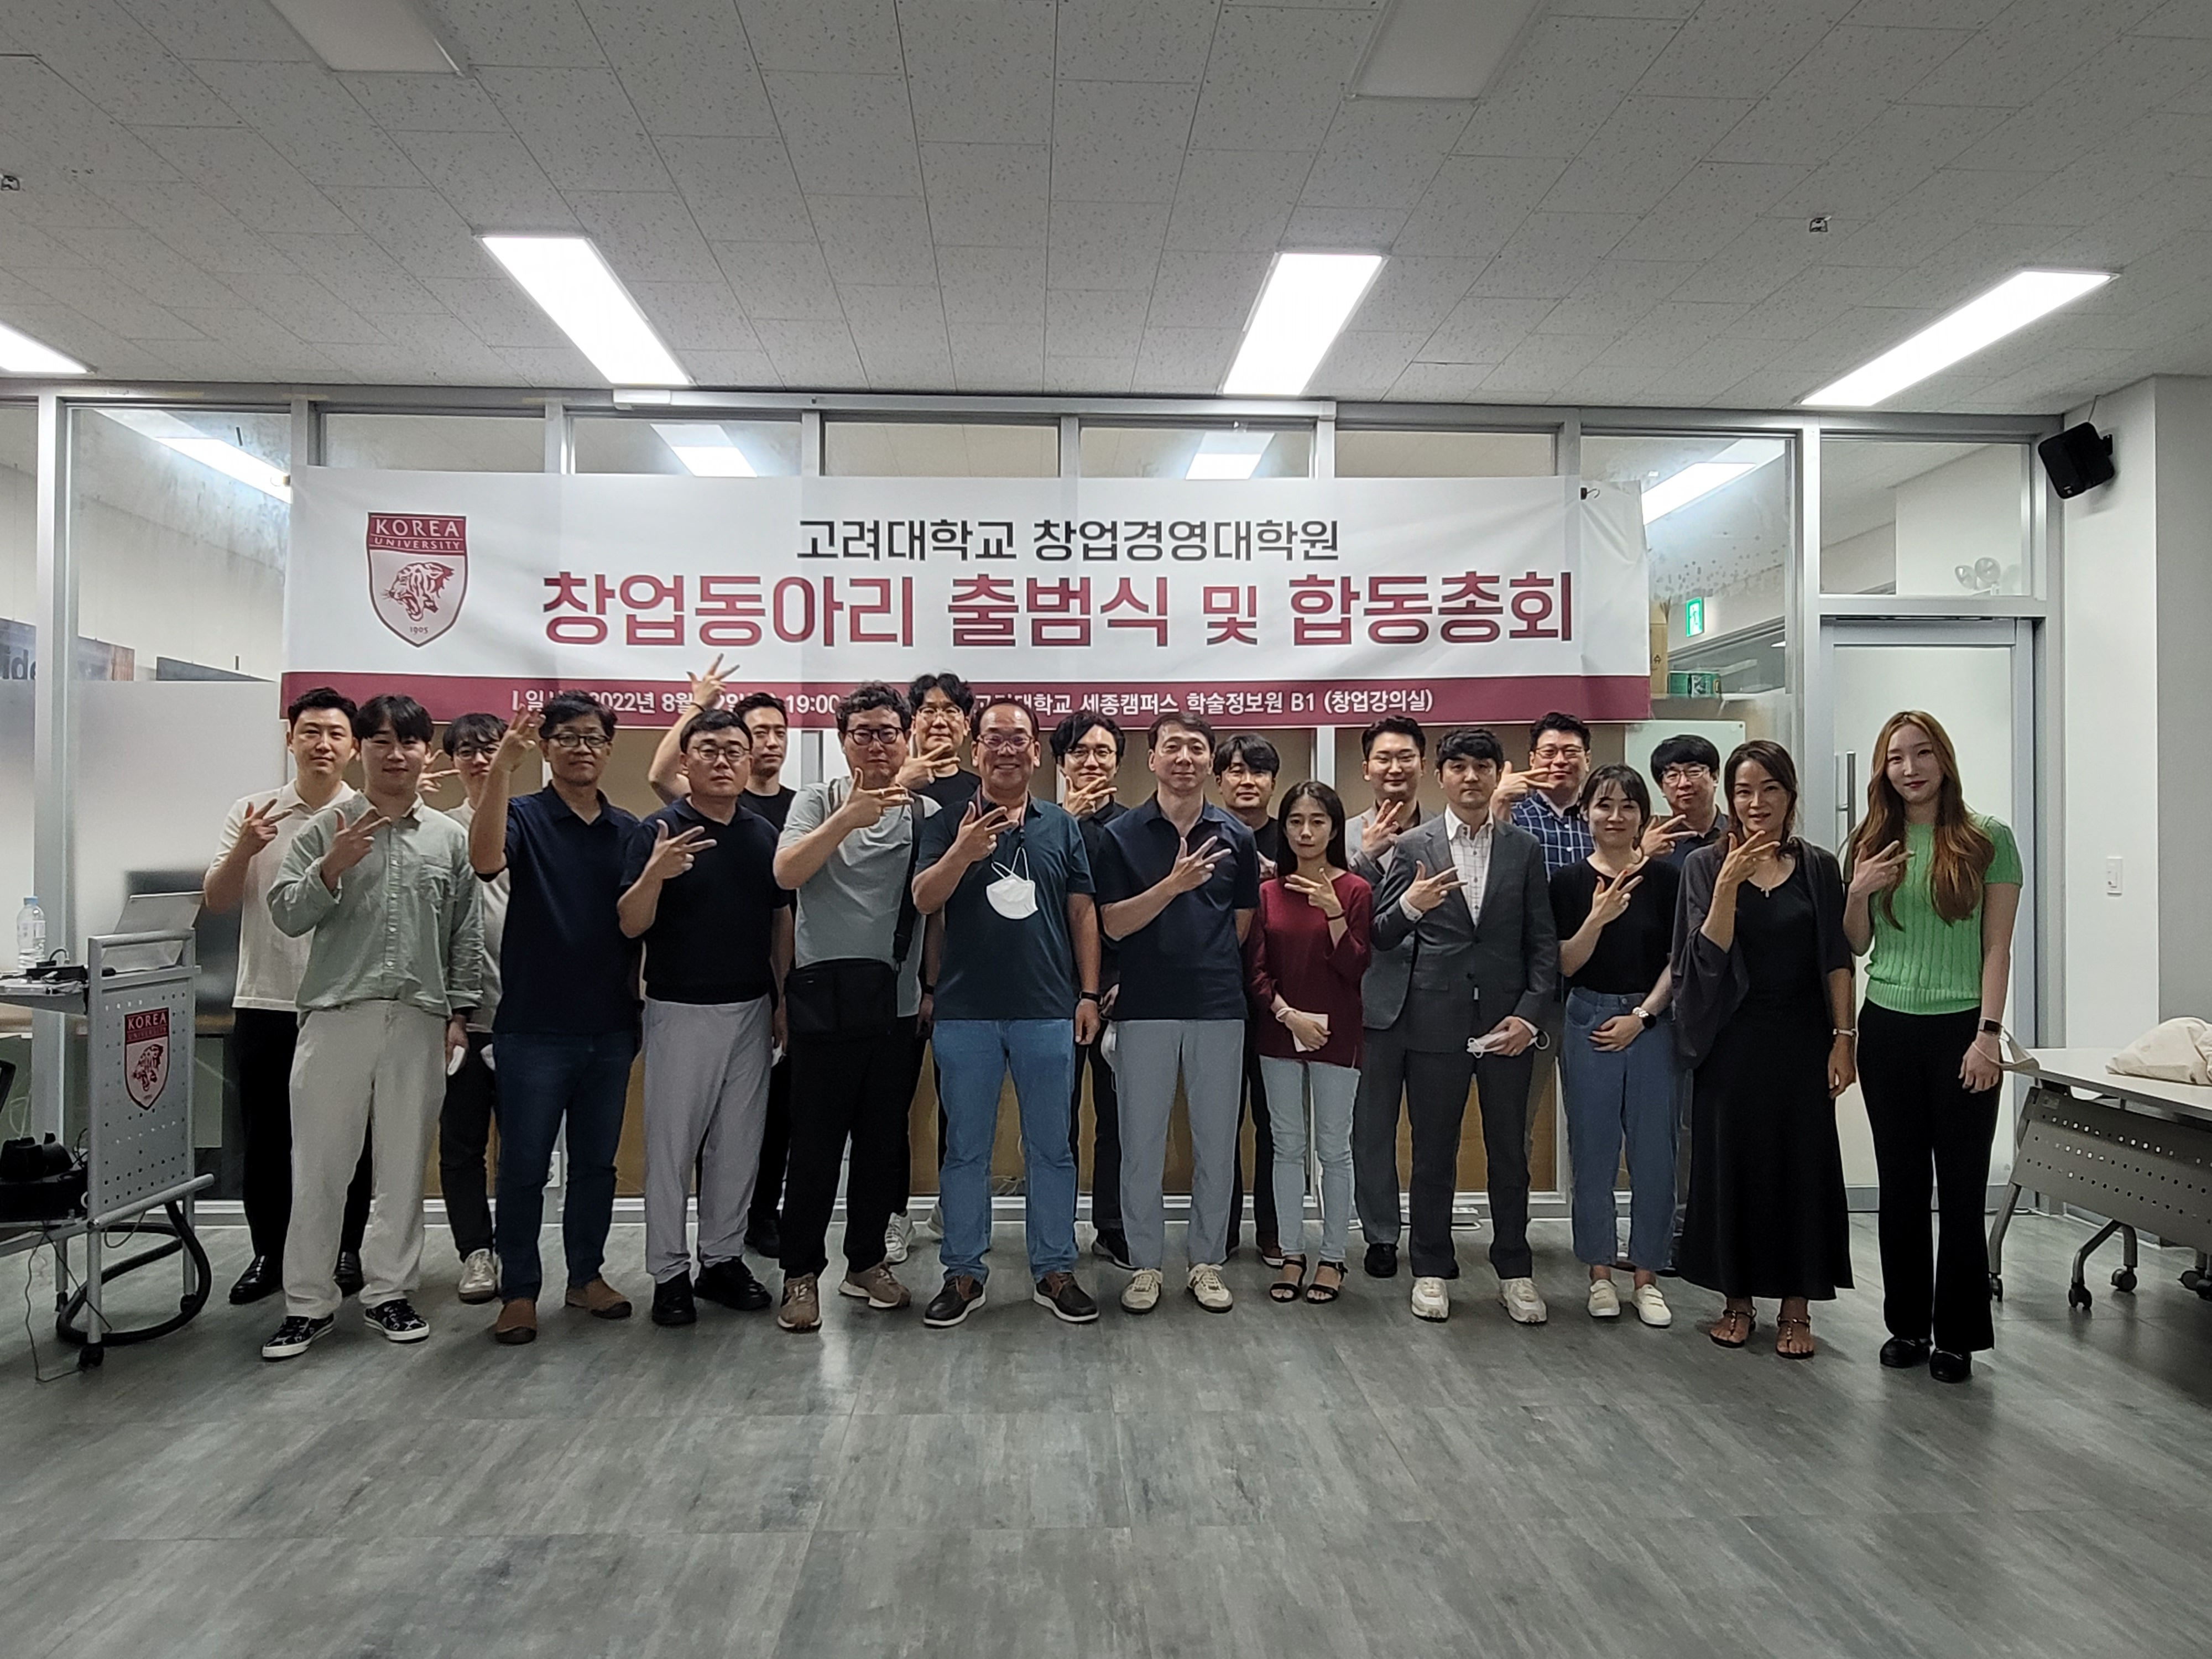
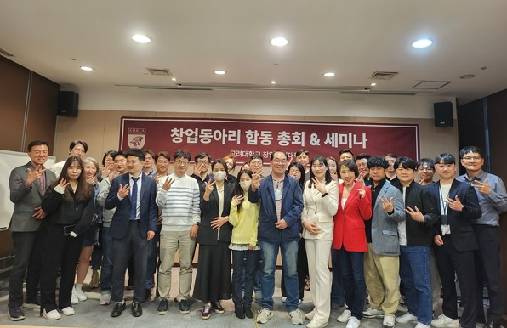
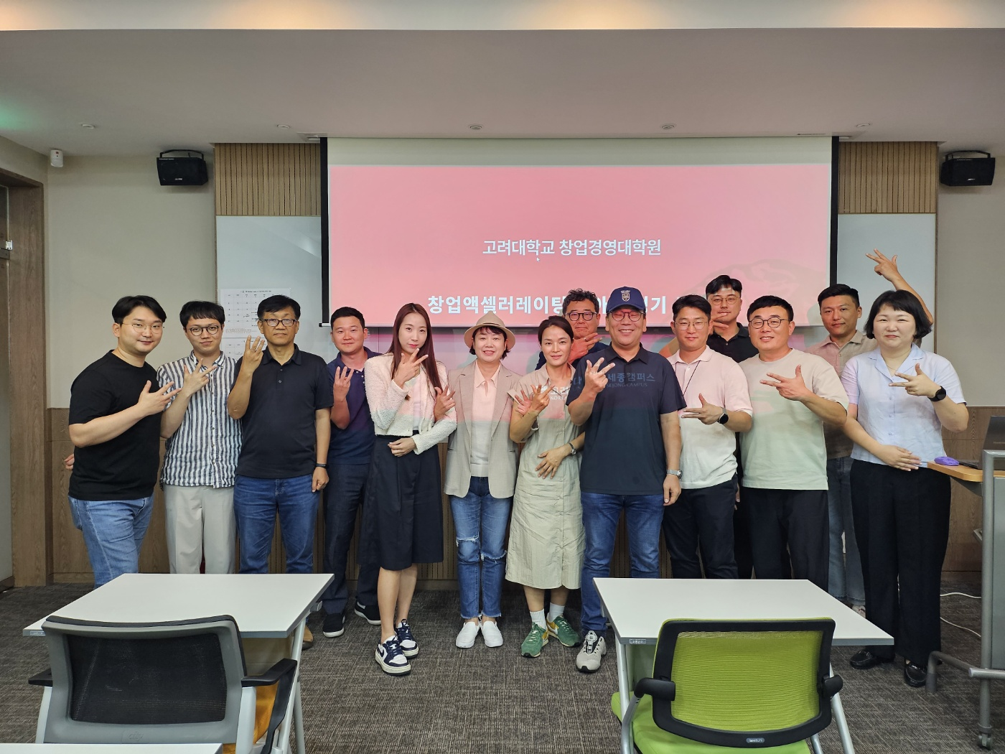
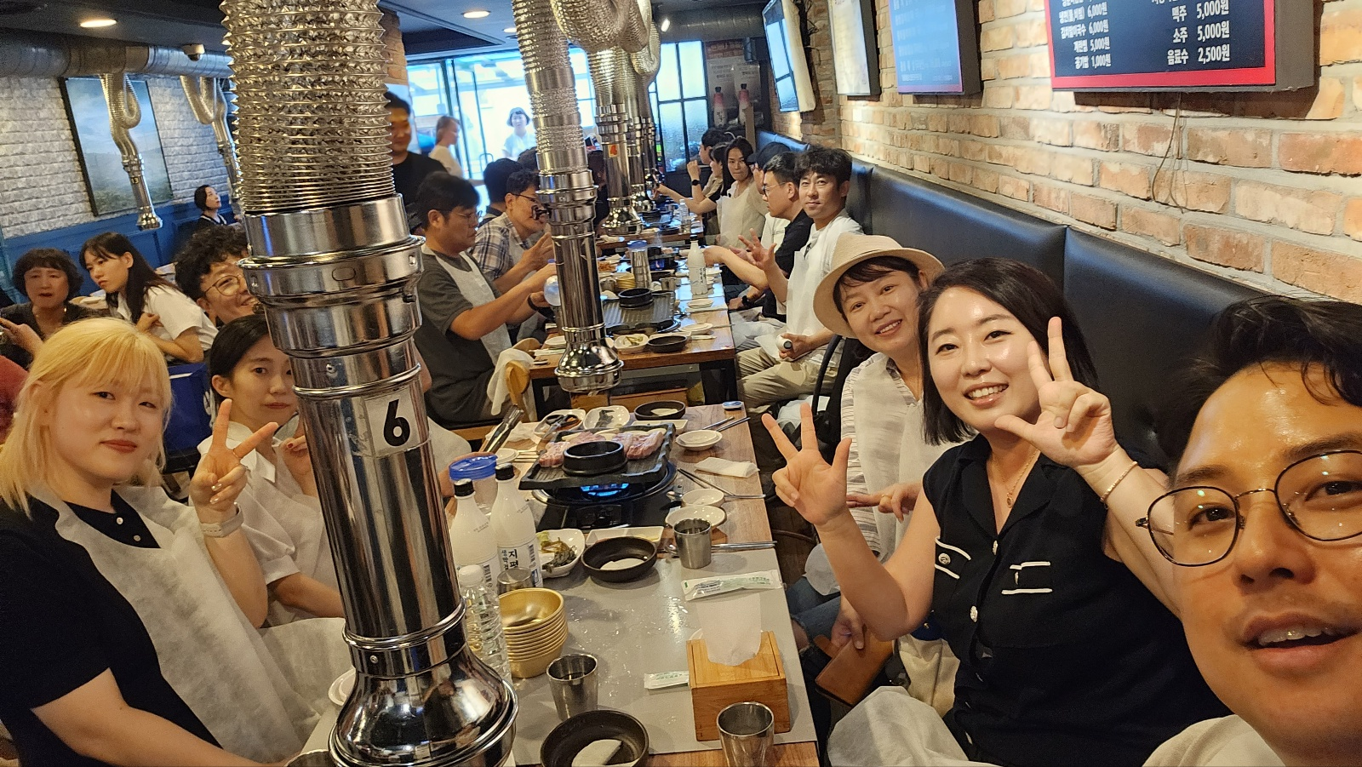
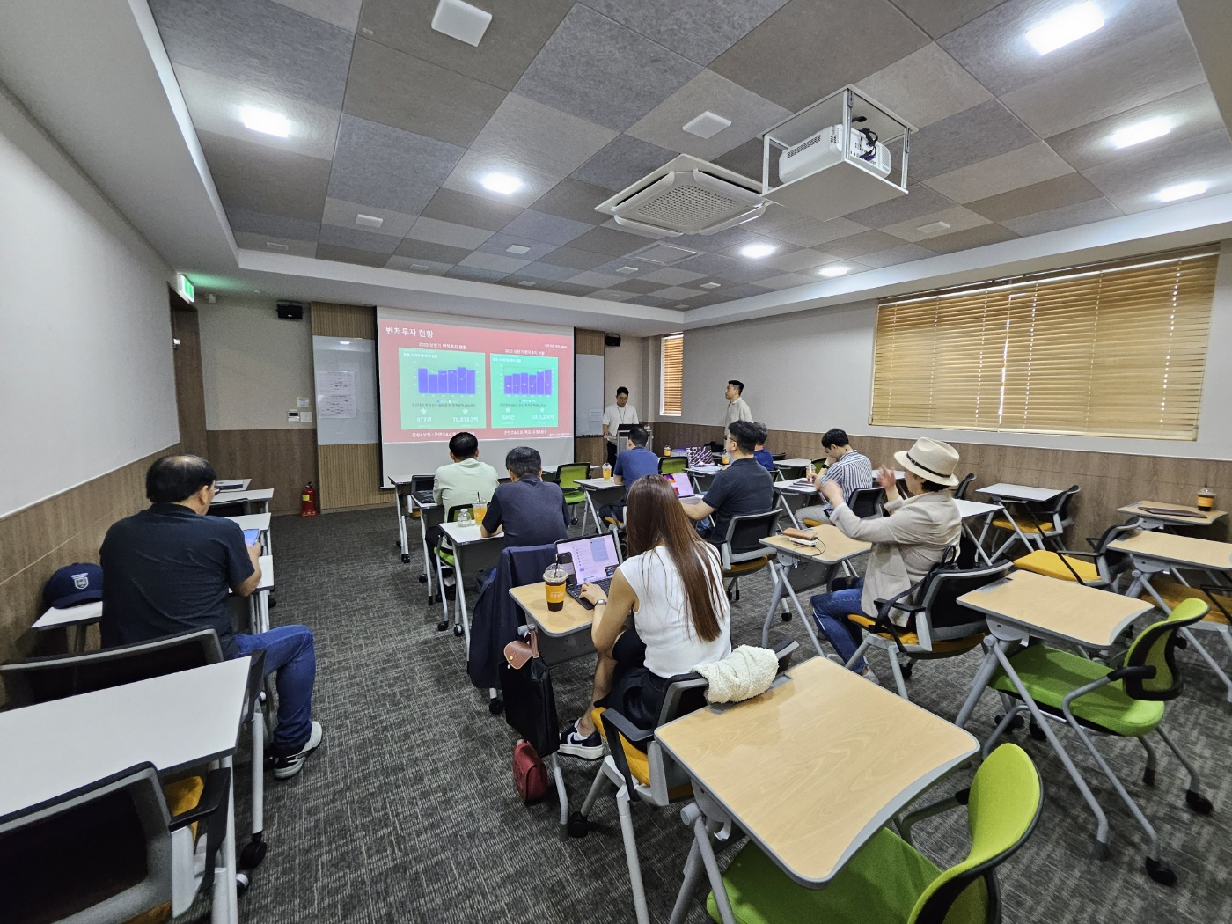
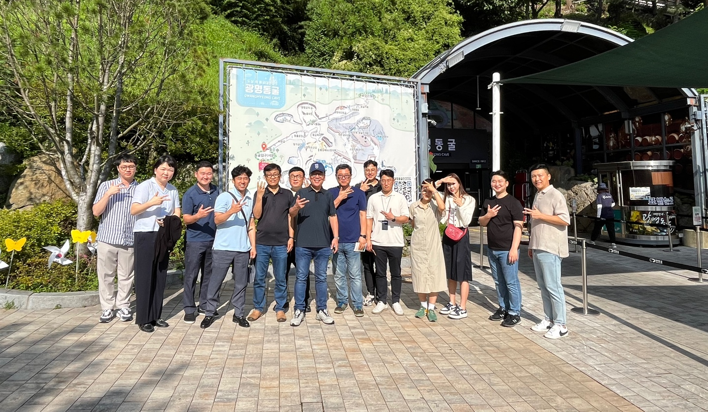
대학원 동아리 소개 (창업투자동아리)
▣ 운영 목적
국내 최고 기업가정신을 (Entrepreneurship) 갖춘 창업 투자의
표준이 될 수 있도록 촉진하고 회원 상호 간의 연대와 발전 도모
(2022년 8월 출범)
▣ 동아리 현황 (문의 : 배동진 010-9436-0965)
동아리 회원수 : 정회원 29명
기수 : 1기 김재원 회장(22.08~23.04)
2기 배동진 회장 , 송주원 총무 (23.04~현재)
▣ 주요 활동
창업,벤처 투자 업계의 생태계 동향 세미나
투자, 투자심사역을 위한 기초 및 실전 역량 강화
창업,벤처 투자 펀드 결성 운영 역량 강화
창업,벤처 기업 발굴 역량 강화
투자심사 및 투자 멘토링 역량 강화
동아리 펀드 결성 및 투자/운영

